Slide 1
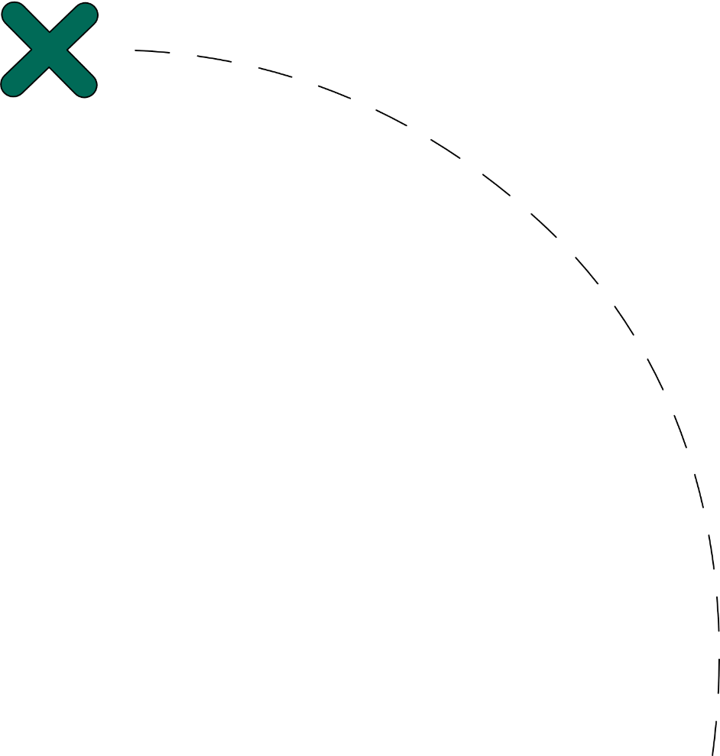


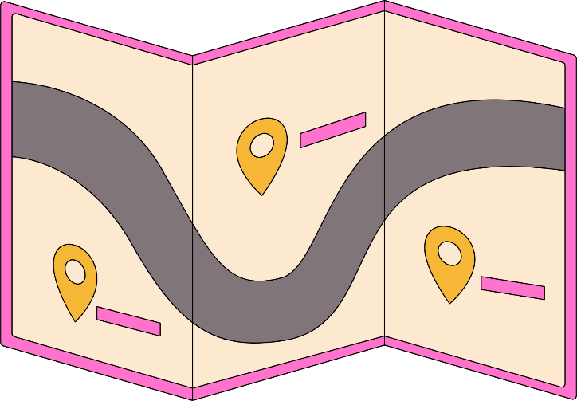




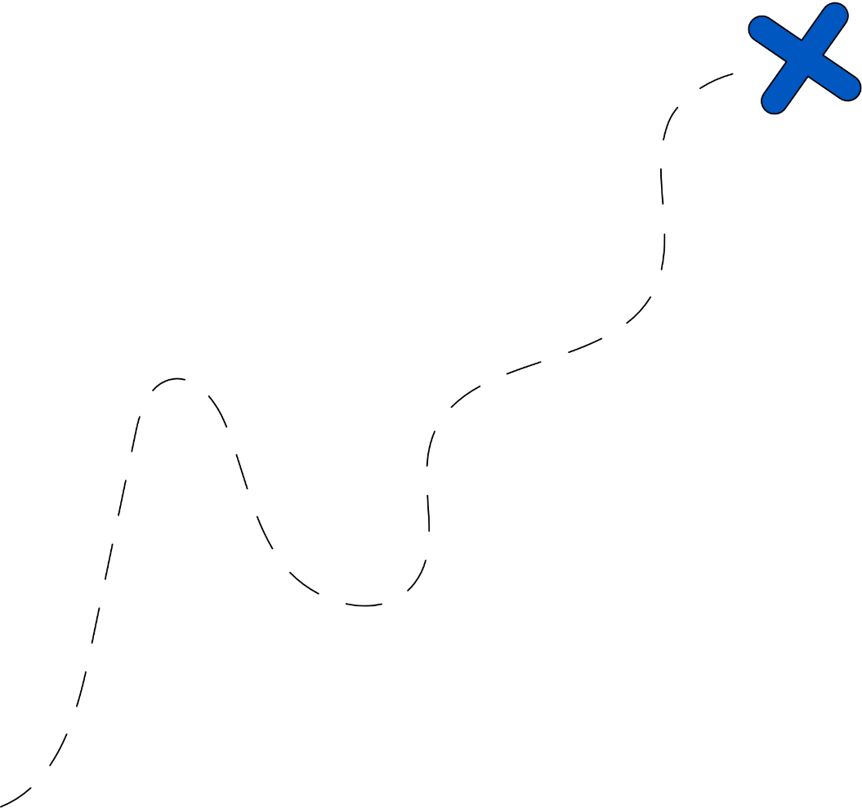


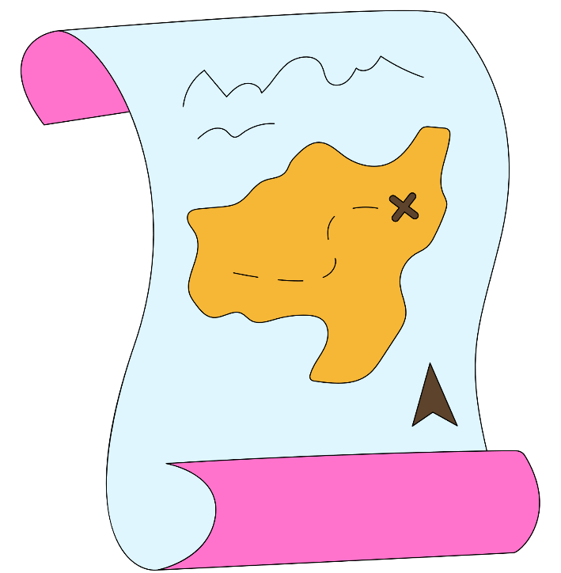
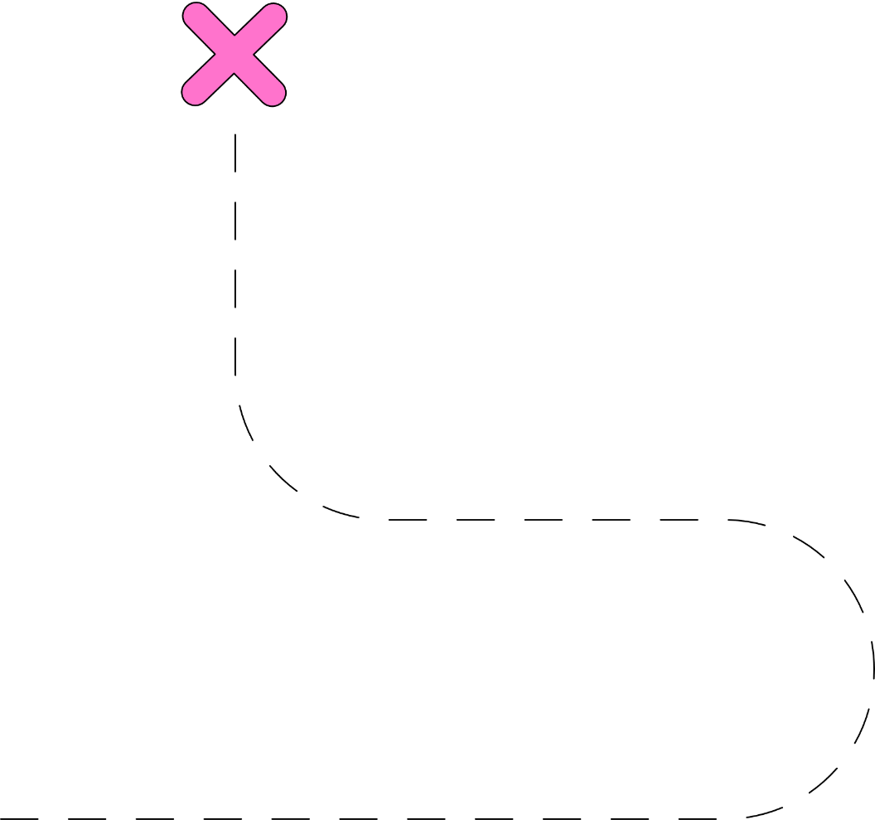
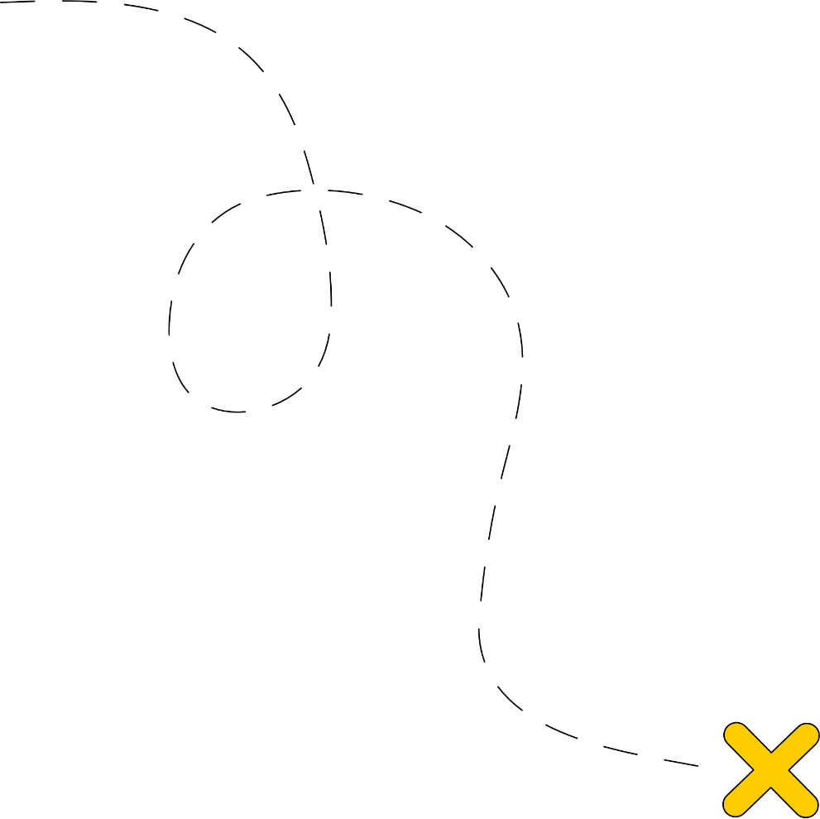
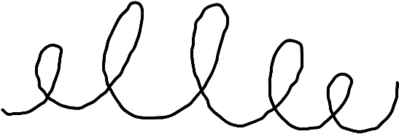
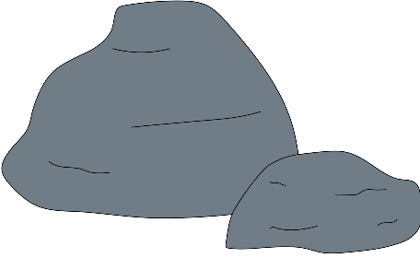
CHÀO MỪNG CÁC EM ĐẾN VỚI BUỔI HỌC HÔM NAY

Slide 2
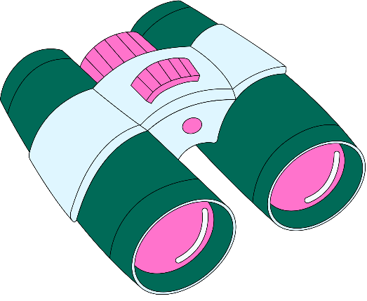
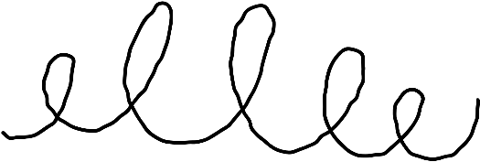
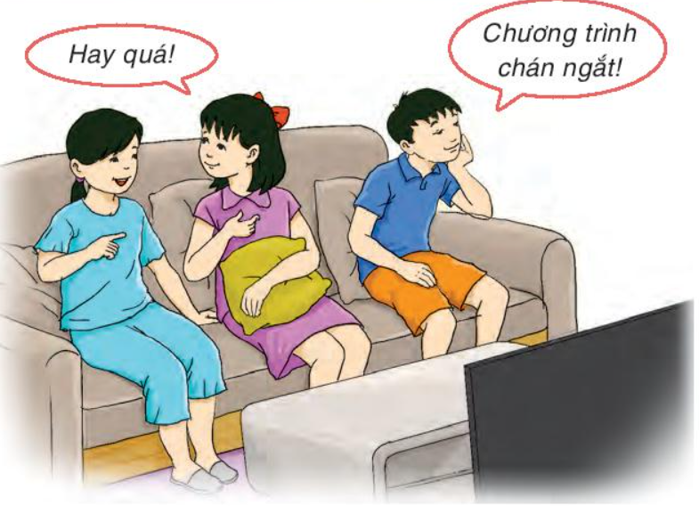

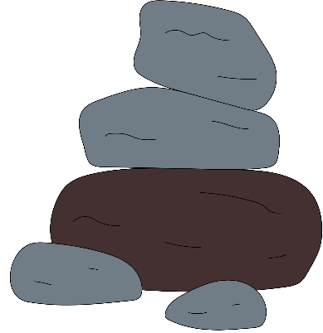
KHỞI ĐỘNG
Để nâng cao chất lượng các chương trình truyền hình dành cho thanh thiếu niên, đài truyền hình cần biết đánh giá cũng như sở thích của người xem về các chương trình của đài.

Slide 3
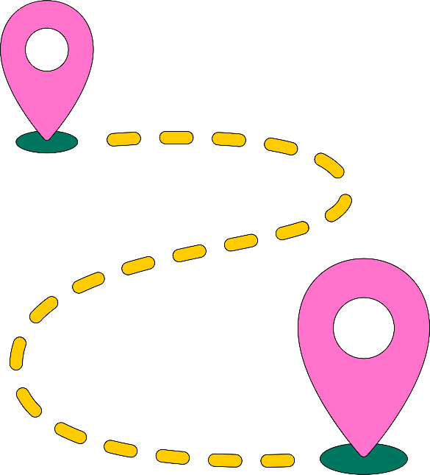
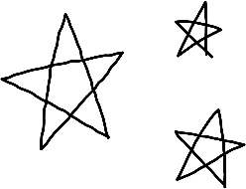
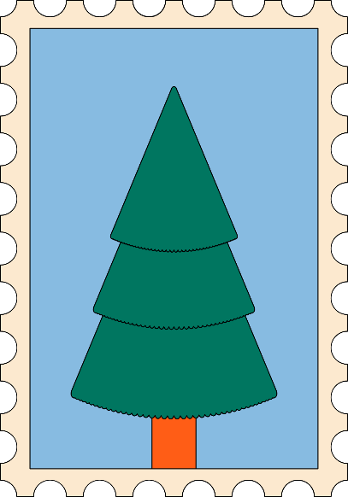
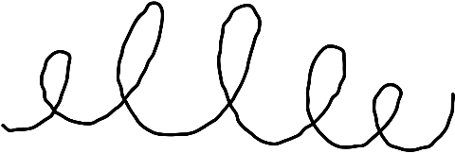
Em có thể giúp đài truyền hình thu thập những thông tin này không?
Đối tượng mà em hướng đến để thu thập thông tin này là ai?
Em có thể đề xuất một vài cách để thu thập thông tin này?

Slide 4


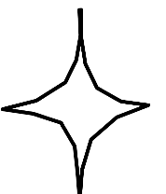
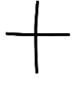



CHƯƠNG V. THU THẬP VÀ BIỂU DIỄN DỮ LIỆU
BÀI 17: THU THẬP VÀ PHÂN LOẠI DỮ LIỆU

Slide 5

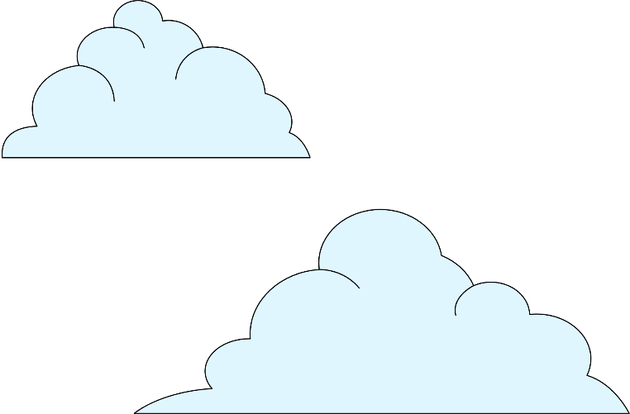


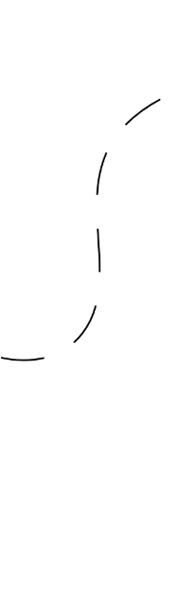

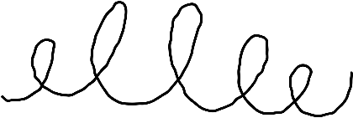
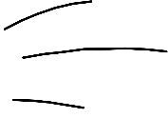
NỘI DUNG BÀI HỌC
01
Thu thập và phân loại dữ liệu
02
Tính đại diện của dữ liệu

Slide 6



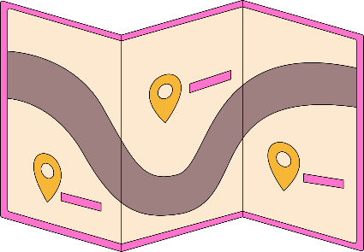
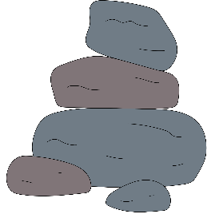
I. THU THẬP VÀ PHÂN LOẠI DỮ LIỆU
HĐ1
Em hãy giúp đài truyền hình thu thập dữ liệu bằng cách phỏng vấn các bạn trong tổ, sử dụng ba câu hỏi sau:
Trung bình mỗi ngày bạn dành bao nhiêu giờ để xem ti vi?
Các chương trình ti vi bạn xem là gì?
Bạn có cho rằng các chương trình ti vi hiện nay rất hấp dẫn không? Chọn một trong các ý kiến sau:
Rất đồng ý, Đồng ý, Không đồng ý, Rất không đồng ý.

Slide 7
HĐ2
Lập bảng thống kê cho ba dãy dữ liệu thu được

Slide 8





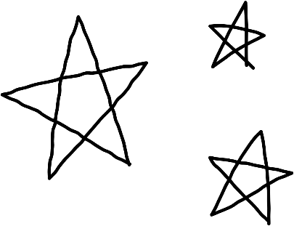
HĐ3
Trong ba dãy dữ liệu thu được, dãy nào là dãy số liệu? Dãy nào không là dãy số liệu? Dãy nào có thể sắp xếp được theo thứ tự tăng, giảm?

Slide 9
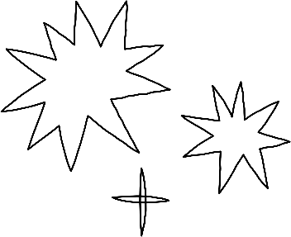


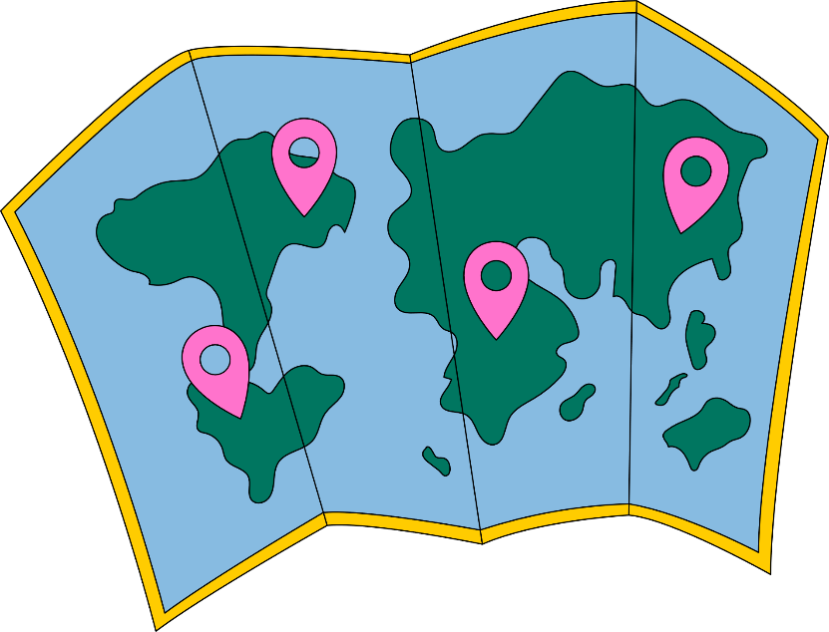
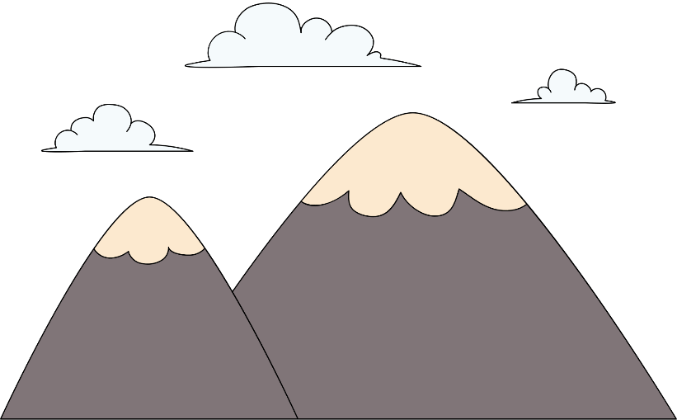

Trả lời
Dãy (1) là dãy số liệu, có thể sắp thứ tự.
Dãy (2) không là dãy số liệu, không thể sắp xếp.
Dãy (3) không là là dãy số liệu, có thể sắp xếp.

Slide 10


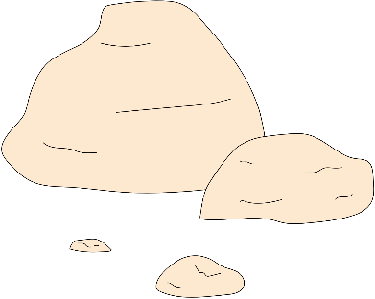

Dữ liệu được phân loại theo sơ đồ sau:
Dữ liệu
Dữ liệu là số (số liệu)
Dữ liệu không là số
Dữ liệu là số còn gọi là dữ liệu định lượng.
Dữ liệu không là số còn gọi là dữ liệu định tính.

Slide 11

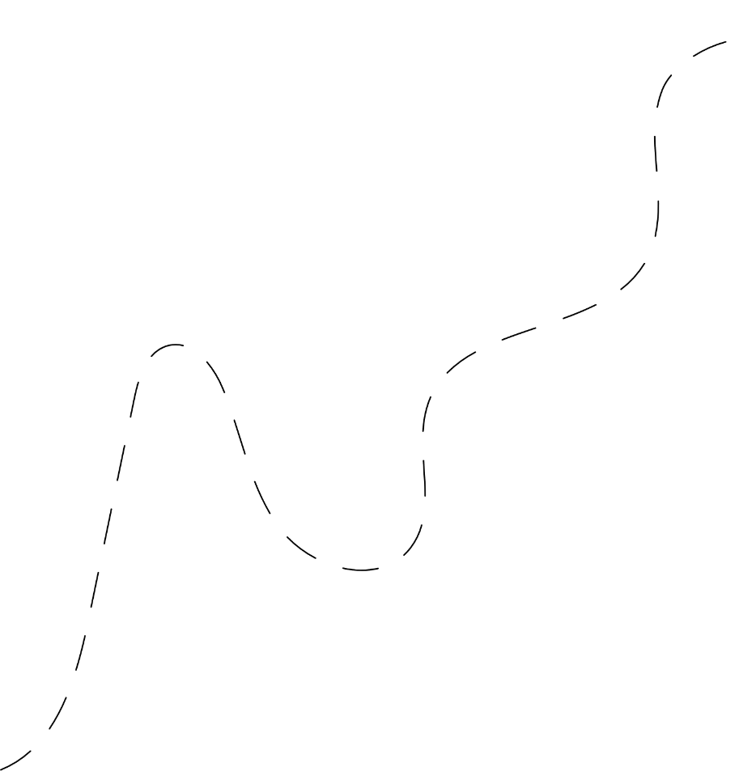

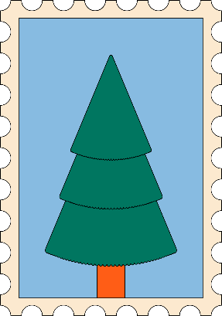
Chú ý:
Dữ liệu không là số có thể phân thành hai loại:
Loại không thể sắp thứ tự.
Loại có thể sắp thứ tự.

Slide 12

Em hãy lấy một ví dụ về dữ liệu không là số, có thể sắp xếp theo thứ tự.
?
Trả lời
Ví dụ: các mức đánh giá về mức độ đề thi học kì từ: Rất dễ đến Rất khó.
Mức độ đánh giá về chất lượng học của một phần mềm trực tuyến với các mức:

Slide 13
Ví dụ 1
Bình đã phỏng vấn các bạn trong lớp và thu được các dãy dữ liệu sau.
(1) Cân nặng (đơn vị kilôgam) của năm bạn học trong lớp:
43; 41; 48; 45; 52.
(2) Tên một số tỉnh thuộc đồng bằng sông Hồng:
Nam Định, Thái Bình, Hưng Yên, Bắc Ninh.
(3) Đánh giá của bốn bạn học sinh về chất lượng bài giảng môn Toán:
Tốt, Xuất sắc, Khá Tốt, Trung bình.
Em hãy xác định mỗi dãy dữ liệu đó thuộc loại nào.

Slide 14
Giải
Dãy dữ liệu (1) là dãy số liệu.
Dãy dữ liệu (2) không phải là dãy số liệu, không thể sắp thứ tự.
Dãy dữ liệu (3) không phải dãy số liệu, có thể sắp xếp theo thứ tự từ mức cao nhất đến mức thấp nhất (Xuất sắc, Tốt, Khá Tốt, Trung bình) nên đây là dãy dữ liệu không là số, có thể sắp thứ tự.

Slide 15
Luyện tập 1
a) Em hãy đưa ra một số câu hỏi phỏng vấn để:
Khảo sát ý kiến của các bạn trong lớp về vật nuôi yêu thích;
Khảo sát thời gian (giờ) mà các bạn lớp dành cho hoạt động thể thao trong ngày.
b) Với mỗi dãy dữ liệu thu được, em hãy cho biết dữ liệu đó thuộc loại nào.

Slide 16

Trả lời
a) Ví dụ:
(1) Con vật nuôi mà bạn yêu thích nhất là gì?
(2) Mỗi ngày bạn chơi thể thao trong bao nhiêu giờ?
b) Dữ liệu thu được trong câu hỏi (1) không là số, không thể sắp thứ tự.
Dữ liệu thu được trong câu hỏi (2) là số liệu.

Slide 17


Một số tuyến xe buýt ở Hà Nội mà bạn An đã đi là:02; 12; 15.
Đây không phải là dãy số liệu
Đây là dãy số liệu
Em ủng hộ Vuông hay Tròn?

Slide 18
II. TÍNH ĐẠI DIỆN CỦA DỮ LIỆU
HĐ4
Vuông và Tròn muốn tìm hiểu về mức độ thường xuyên lên thư viện trường của các bạn học sinh trong trường nên đã lập phiếu như Hình 5.1 để tiến hành khảo sát.

Slide 19


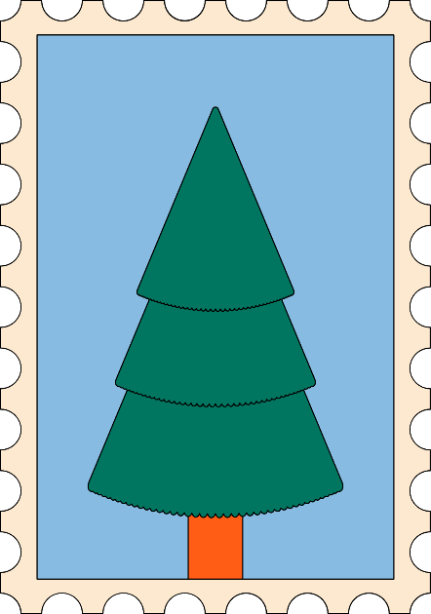
Mình chỉ cần phát phiếu khảo sát cho các bạn lên thư viện trường trong một tuần.
Không, tớ nghĩ mỗi lớp cần chọn ngẫu nhiên 10 bạn để phát phiếu khảo sát.
Em hãy thảo luận nhóm và cho biết dữ liệu thu được trong mỗi cách làm của Vuông và Tròn có đại diện cho toàn bộ học sinh trong trường không.

Slide 20
Trả lời
Tổng thể dữ liệu ở đây là toàn bộ học sinh trong trường.
Dữ liệu của Tròn không có tính đại diện cho toàn bộ học sinh trong trường.
Cách làm của Vuông hợp lí hơn.

Slide 21
Nhận xét
Để có thể đưa ra các kết luận hợp lí, dữ kiệu thu được phải đảm bảo tính đại diện cho toàn bộ đối tượng được quan tâm.

Slide 22
Ví dụ 2
Một hãng hàng không mong muốn khảo sát ý kiến của khách hàng trên một chuyến bay để đánh giá mức độ hài lòng về chất lượng phục vụ trên chuyến bay đó.
a) Em hãy cho biết đối tượng mà hãng hàng không này cần lấy ý kiến.
b) Trong hai cách khảo sát sau, cách nào hợp lí hơn?

Slide 23
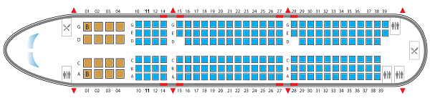
Cách 1. Lấy ý kiến của 20 hành khách ở khoang hạng thương gia.
Cách 2. Đánh số ngẫu nhiên 100 hành khách trên chuyến bay và xin ý kiến của những hành khách số 5; 10; 15; 20; …; 100.

Slide 24
Giải
a) Hãng hàng không cần lấy ý kiến của tất cả các hành khách đi trên chuyến bay.
b) Theo cách 1, hành khách hạng phổ thông không được tham gia khảo sát nên dữ liệu thu thập chưa đảm bảo được tính đại diện. Khảo sát theo cách 2 hợp lí hơn.

Slide 25
Luyện tập 2
Em hãy cho biết cách khảo sát sau có đảm bảo được tính đại diện không.
Để đánh giá mức độ phù hợp của đề thi thử môn Toán, nhà trường đã cho các bạn trong câu lạc bộ Toán học làm bài và xem xét kết quả.

Slide 26
Giải
Tổng thể dữ liệu là toàn bộ học sinh.
Ở đây chỉ khảo sát ý kiến các bạn trong câu lạc bộ Toán, là những người yêu thích Toán, nên dữ liệu thu được không có tính đại diện.

Slide 27
Ví dụ 3
Một công ty dược phẩm đã khảo sát hiệu quả sử dụng của một loại thuốc trị cảm cúm bằng cách cho 100 người bệnh ở độ tuổi từ 20 đến 30 sử dụng loại thuốc này. Kết quả cho thấy có 95 người đã khỏi bệnh sau ba ngày sử dụng thuốc.

Slide 28
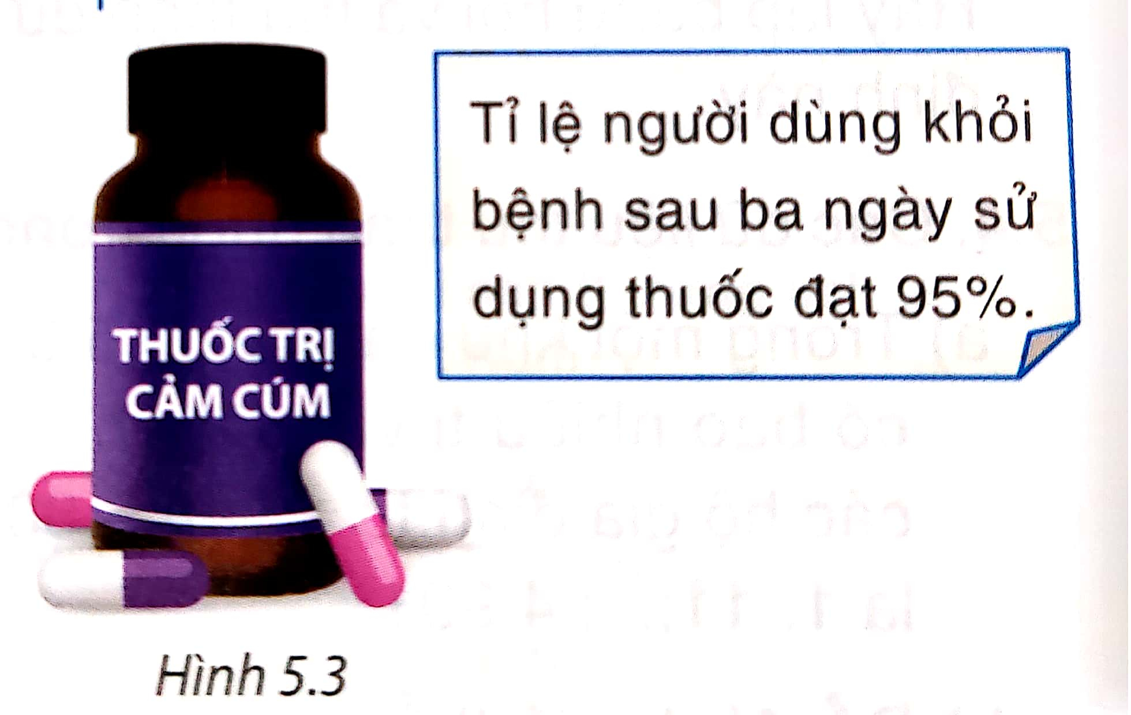
Công ty đưa ra thông tin quảng cáo về sản phẩm như Hình 5.3.
Theo em, dựa vào khảo sát trên mà đưa ra kết luận như trong quảng cáo thì có hợp lí không? Vì sao?

Slide 29
Giải
Kết luận như trong quảng cáo là không hợp lí, vì đối tượng của khảo sát chỉ là những người trong độ tuổi từ 20 đến 30, không đảm bảo tính đại diện cho toàn bộ người dung (ở độ tuổi khác nhau).

Slide 30


Tranh luận: Làm cách nào để thực hiện khảo sát thời gian sử dụng mạng Internet vào hai ngày cuối tuần của mỗi bạn học sinh trong trường?
Tớ sẽ chọn ngẫu nhiên một số bạn và gửi bảng hỏi đến bố mẹ của các bạn đó yêu cầu trả lời và gửi lại phiếu.
Còn tớ sẽ gửi phiếu hỏi đến các bạn trong câu lạc bộ Tin học của trường.

Slide 31
Trả lời
Tròn chỉ lấy ý kiến của các bạn trong câu lạc bộ Tin học là những bạn yêu thích Tin học nên thời gian truy cập Internet thường cao hơn các bạn khác.
Do đó không hợp lí.
Phương án của Vuông hợp lí hơn.

Slide 32
LUYỆN TẬP
Bài 5.1 (SGK – tr.92) Với mỗi câu hỏi sau, hãy xác định xem dữ liệu thu được thuộc loại nào.
a) Bạn có cho rằng đọc sách là một thói quen tốt?
A. Rất đồng ý B. Đồng ý
C. Không đồng ý D. Rất không đồng ý
b) Ca sĩ Việt Nam nào bạn thích nhất?

Slide 33
Giải
a) Dữ liệu không phải là số, có thể sắp thứ tự.
b) Dữ liệu không phải là số, không thể sắp thứ tự.

Slide 34

Bài 5.2 (SGK – tr.92) Vuông đưa ta ý kiến về tay thuận của các học sinh trong trường như Hình bên. Em hãy đưa ra phương án thu thập dữ liệu phù hợp để giúp Vuông kiểm tra ý kiến của mình nhé!
Đa phần học sinh trong trường thuận tay phải.
Nên sử dụng phương pháp quan sát.

Slide 35
Bài 5.4 (SGK – tr.92) Các dữ liệu thu thập được trong mỗi trường hợp sau có đảm bảo tính đại diện không?
a) Trong một khu dân cư có 5000 hộ gia đình. Để xác định trung bình mỗi hộ gia đình có bao nhiêu ti vi, một nhóm nghiên cứu đã thu thập dữ liệu bằng cách đánh số các hộ gia đình từ 1 đến 5000 và ghi lại số ti vi của những hộ gia đình có số thứ tự là 1; 11; …; 4991.

Slide 36
b) Để đánh giá thể lực của học sinh toàn trường, giáo viên thể dục đã cho các bạn trong câu lạc bộ bóng đá của trường chạy cự li 1000 m và ghi lại kết quả.

Slide 37
Giải
a) Dữ liệu thu được có tính đại diện.
b) Dữ liệu thu được không có tính đại diện vì các bạn trong câu lạc bộ bóng đá thường có thể lực tốt.

Slide 38
VẬN DỤNG
Bài 5.3 (SGK – tr.92) Vân muốn kiểm tra nhận định “Các bạn học sinh nam yêu thích các chương trình thể thao hơn các bạn nữ”. Hãy lập bảng hỏi và thu thập dữ liệu để kiểm tra nhận định này.

Slide 39
Giải
Tích X vào phương án bạn lựa chọn
1. Giới tính
Nam Nữ
2. Bạn có yêu thích các chương trình thể thao không?
Yêu thích Không yêu thích

Slide 40
Bài 5.5 (SGK – tr.92) Bình phỏng vấn 50 bạn Nam trong trường thấy có 30 bạn thích bóng đá. Bình kết luận rằng “Đa phần các học sinh thích bóng đá”. Kết luận này có hợp lí không?
Trả lời
Kết luận không hợp lí vì đây là kết luận cho toàn bộ học sinh nhưng lại chỉ khảo sát trên các bạn học sinh nam.

Slide 41


HƯỚNG DẪN VỀ NHÀ
Ghi nhớ kiến thức trong bài.
Hoàn thành bài tập trong SBT.
Chuẩn bị bài mới “Biểu đồ hình quạt tròn”.

Slide 42




CẢM ƠN CÁC EM ĐÃ LẮNG NGHE BÀI GIẢNG

